Slide 1
Проект: “Пентикс”
Выполнил: Модолов Олег

Slide 2
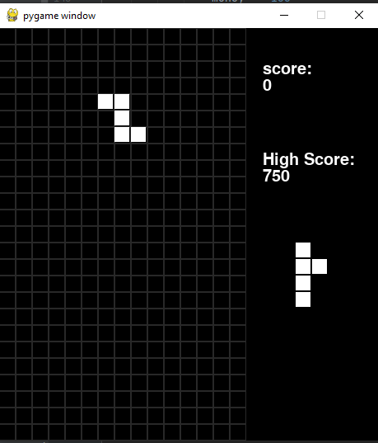
Пентикс – игра, происходящая от тетриса. Приставка пента- переводится с греческого как пять
Сама игра:
Каждая фигура состоит из пяти отдельных частей, квадратов, они же пентамино

Slide 3
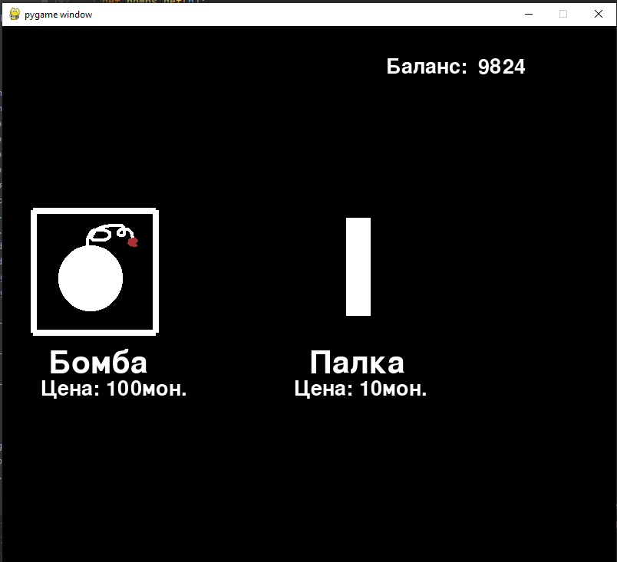
Реализован магазин, в котором можно купить бомбы и палки за монеты:
Бомбы: очищают всё поле
Палка: следующая фигура будет палкой
Монеты получаются по курсу 100 очков = 1 монета

